Slide 1
Το μέλλον των πόλεων
Διαγωνισμος τεχνολογικων λυσεων
Σοφια Οικονομιδη
Northeastern University
https://www.linkedin.com/in/sophiaeconomides/

Slide 2
Τί θα συζητήσουμε σήμερα
Εισαγωγή/ Στόχος του διαγωνισμού
Θέμα του διαγωνισμού, όψεις του προβλήματος
Πώς προσεγγίζουμε το θέμα
Ζητούμενα
Χρονοδιάγραμμα
Ερωτήσεις και σκέψεις

Slide 3
Το πρόβλημα
Η διαχείριση των αστικών δεδομένων, η αποδοτική χρήση ενέργειας, οι έξυπνες μεταφορές, οι ψηφιακές υπηρεσίες για πολίτες και η βελτίωση της ποιότητας ζωής απαιτούν την παρέμβαση μηχανικών. Η επίλυση αυτών των ζητημάτων προϋποθέτει ευρηματικότητα, συνεργασία και βιώσιμες τεχνολογικές προσεγγίσεις που μπορούν να μεταμορφώσουν τις πόλεις μας σε ασφαλή και φιλικά προς το περιβάλλον μέρη για όλους.

Slide 4
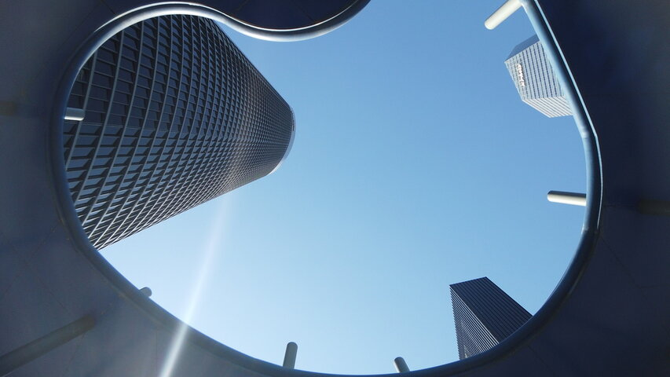
Όψεις του προβλήματος
Αστικό περιβάλλον, υποδομές, κατασκευές για μια έξυπνη πόλη.
Ενέργεια και ηλεκτροδότηση, ενεργειακή ουδετερότητα.
Βιώσιμη, ασφαλής μετακίνηση (δημόσια και ιδιωτική), αυτόνομα οχήματα, συστήματα ελέγχου της κίνησης.
Ατμοσφαιρική ρύπανση, ανακύκλωση και διαχείρηση απορριμάτων.
Συμμετοχή, επιμόρφωση ή διευκόλυνση των κατοίκων.

Slide 5
Οι λύσεις σας
Η λύση σας μπορεί να περιλάβει:
Προσομοίωση: Μπορείτε να δημιουργήσετε υπολογιστικά μοντέλα που αναλύουν και βελτιστοποιούν διαδικασίες σχετικές με τη λειτουργία των πόλεων, όπως ροές κυκλοφορίας, κατανάλωση πόρων ή τη συμπεριφορά των πολιτών απέναντι σε βιώσιμες πρακτικές.
Δημιουργία Προτύπου: Έχετε τη δυνατότητα να σχεδιάσετε και να υλοποιήσετε ένα φυσικό ή ψηφιακό πρότυπο, αποδεικνύοντας τη λειτουργικότητα και την πρακτικότητα της λύσης σας σε πραγματικές αστικές συνθήκες.
Είτε επιλέξετε να αναπτύξετε μια προσομοίωση, ένα πρότυπο, έναν συνδυασμό των δύο ή κάτι άλλο, ο στόχος σας είναι η χρήση αρχών της μηχανικής για την αντιμετώπιση μιας συγκεκριμένης πτυχής του προβλήματος.
Η καινοτομία, η δημιουργικότητα και ένα ισχυρό τεχνικό υπόβαθρο θα είναι το κλειδί για να ξεχωρίσετε σε αυτόν τον διαγωνισμό.

Slide 6
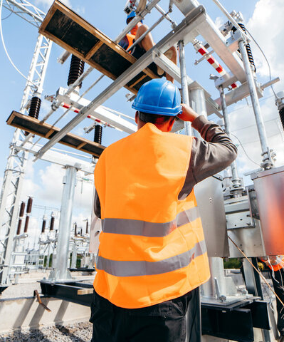
Χρονοδιάγραμμα
1 Απριλίου 2025: Έναρξη του διαγωνισμού. Οι ομάδες μπορούν να αρχίσουν να εργάζονται στις προτάσεις τους και να υποβάλλουν το έντυπο συμμετοχής.
5 Απριλίου 2025: Διαδικτυακή ενημερωτική συνεδρία. Παρουσίαση λεπτομερειών για τον διαγωνισμό και ευκαιρία για ερωτήσεις.
5 Μαΐου 2025: Προθεσμία υποβολής των εντύπων συμμετοχής.
16 Μαΐου 2025: Τελική προθεσμία υποβολής των συμμετοχών.
7-9 Ιουνίου 2025: Απονομή επάθλου κατά τις εκδηλώσεις για τα 50 χρόνια του τμήματος.

Slide 7
Ο διαγωνισμός συνοπτικά
Ο διαγωνισμός απευθύνεται σε ομάδες 4 έως 6 φοιτητών του τμήματος Ηλεκτρολόγων Μηχανικών και Μηχανικών Υπολογιστών του ΔΠΘ, αν και σε κάθε ομάδα μπορεί να υπάρχουν άτομα από άλλα τμήματα
Οι συμμετοχές αποτελούνται από:
Μία γραπτή εργασία 1000-1200 λέξεων. Η εργασία θα σας επιτρέψει να παρουσιάσετε τη καινοτόμο λύση της ομάδας σας με σαφή και λεπτομερή τρόπο, ακολουθώντας την τυπική δομή μας πανεπιστημιακής εργασίας και θα περιλαμβάνει εικόνες και σχέδια.
Ένα σύντομο βίντεο έως πέντε λεπτά που να παρουσιάζει τη λύση σας. Το βίντεο δεν χρειάζεται να είναι επαγγελματικής ποιότητας, αλλά πρέπει να είναι καθαρό και κατανοητό.

Slide 8
Δομή της εργασίας
Δομή της εργασίας
Τιτλος Ένας αντιπροσωπευτικος τίτλος για την ιδέα σας
Ονόματα μελών της ομάδας
Περίληψη | Μία σύντομη παράγραφος (δεν μετράει στον αριθμό λέξεων)
Εισαγωγή Σύντομη περιγραφή του προβλήματος ή της ευκαιρίας για λύση που εντοπίσατε. Σημασία του θέματος και γιατί είναι κρίσιμο. Στόχος της ιδέας σας και τι επιδιώκει να λύσει ή να βελτιώσει. | 100-200 λέξεις
Περιγραφή και ανάλυση της ιδέας Περιγραφή της προτεινόμενης λύσης/ιδέας. Καινοτομία και τι την καθιστά μοναδική. Πώς μπορεί να υλοποιηθεί και ποιοι πόροι απαιτούνται. | 400-500 λέξεις Μην ξεχάσετε να περιλάβετε σχέδια, φωτογραφίες και διαγράμματα που παρουσιάζουν την ιδέα σας και τη λειτουργία της

Slide 9
Δομή της εργασίας (συνέχεια)
Εφαρμογή & Οφέλη Οφέλη και πώς θα επηρεάσει την κοινωνία, το περιβάλλον ή την οικονομία. Ποιοί θα μπορούσαν να ενισχύσουν την υλοποίηση; Μελλοντική εξέλιξη της ιδέας. | 200-300 λέξεις
Συμπέρασμα Ανακεφαλαίωση της πρότασης και η αξία της. Τελικό μήνυμα και γιατί αξίζει να υλοποιηθεί. | 100-200 λέξεις
Βιβλιογραφία- Πηγές Αναλυτική λίστα πηγών και ερευνητικού υλικού που χρησιμοποιήσατε για την ανάπτυξη της ιδέας σας (Harvard, APA κλπ) | Δεν μετράει στον αριθμό λέξεων. Επίσης μην ξεχάσετε βιβλιογραφικές παραπομπές μέσα στο κείμενό σας.
Παράρτημα Πρόσθετα Διαγράμματα & Εικόνες Επιπλέον Τεχνικές Λεπτομέρειες | Προαιρετικό, δεν μετράει στον αριθμό λέξεων. Μην ξεχάσετε παραπομπή στο παράρτημα από το κύριο κείμενό σας.

Slide 10
Οδηγίες για ένα αποτελεσματικό βίντεο
Σαφές μήνυμα: Αποφασίστε τι θέλετε να πείτε από πριν, κρατήστε το μήνυμα σας σύντομο και κατανοητό.
Δομή & Σενάριο: Αναπτύξτε την ιδέα σας με σαφήνεια, δείξτε το πρότυπό σας ή πλάνα από το έργο σας.
Παρουσίαση: Καθαρή και ευανάγνωστη παρουσίαση, χωρίς μεγάλα κείμενα στην οθόνη, με εικόνες και γραφήματα
Ομιλία & Ήχος: Καθαρός και κατανοητός ήχος, εξασκηθείτε ώστε να είστε άνετοι στην κάμερα.
Χρονισμός & Ροή: Κρατήστε το βίντεο σύντομο (π.χ. 3-4 λεπτά).
Τι θέλετε να κάνει ο θεατής μετά την προβολή του βίντεο;

Slide 11
Πληροφορίες
https://alumni.ee.duth.gr/
HMMYcompetition@outlook.com (Σοφία Οικονομίδη)

Slide 12
Ερωτήσεις;

